Slide 1
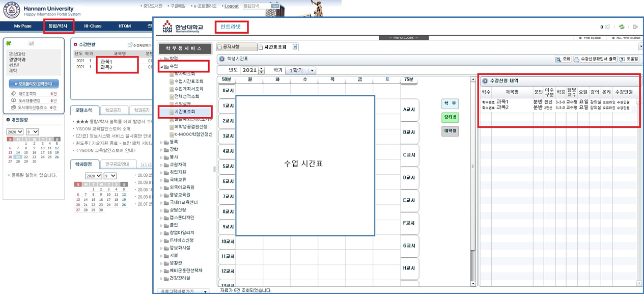
수강신청 내역 최종 확인 방법
1
2
수강신청 내역 확인 방법
하이포털 첫 화면의 수강현황 리스트
[통합/학사] > [인트라넷] > [학부생서비스] > [수업] > [시간표조회] 의 [수강신청 내역]
* 유의사항 : 수강취소기간에 취소한 과목은 수강신청 리스트에서 사라집니다.
수강신청 내역에 남아있을 경우, 수강과목 취소처리가 되지 않은 것이므로 수강을 하셔야 합니다.
1
2

